Slide 1

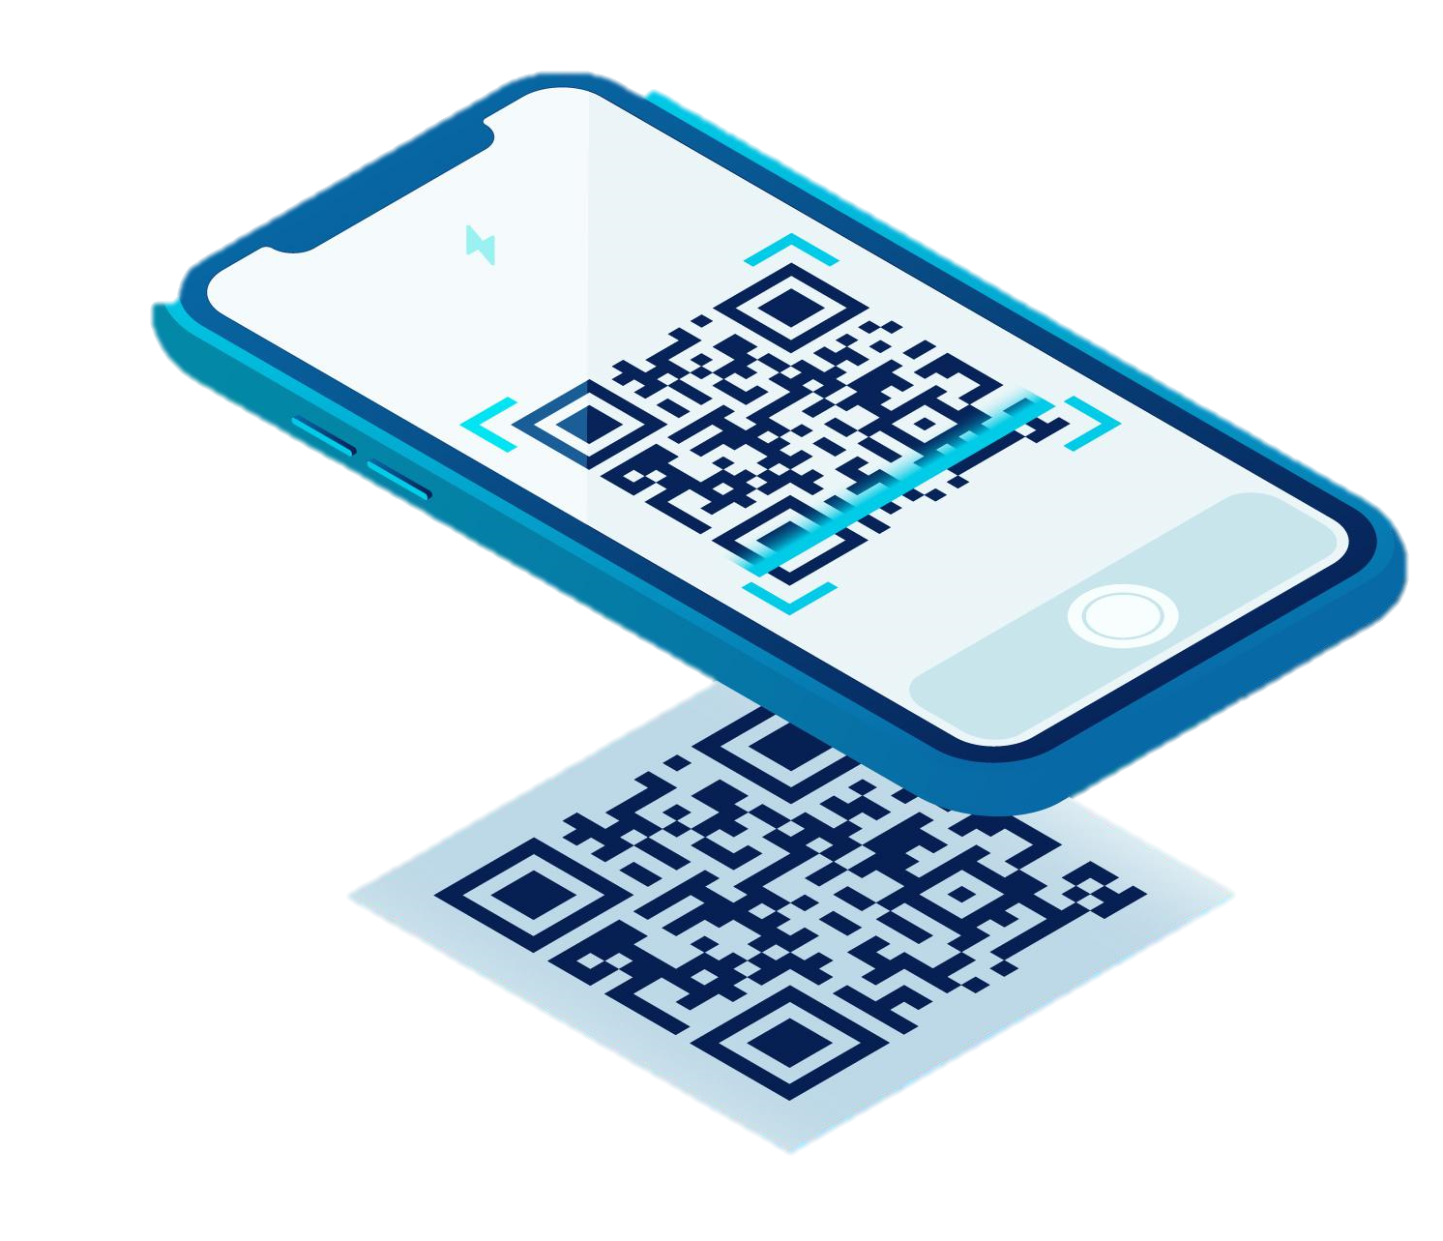

藥品和保健食品⾏業防偽技術應⽤分享會之
新智能防偽技術先導計劃
健康博士與你分享
講者：黃 雄
日期：2022年12月1日

Slide 2

目錄
參與先導計劃的緣由
參與先導計劃的過程
參與先導計劃的成效
參與先導計劃後的感受
建議及對未來的期望

Slide 3





參與先導計劃的緣由
公司簡介
健康博士有限公司創立於2002年，已經踏入20年，專心研發及製造優質藥品及保健食品，全面照顧都市人不同階段的需要。
原料源自
香港、澳洲、美國、台灣、星加坡、馬來西亞、中國大陸
熱銷產品

Slide 4









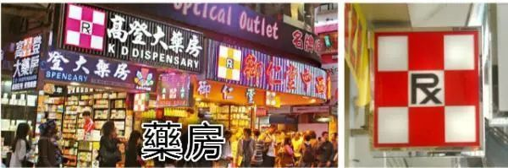

參與先導計劃的緣由
銷售渠道
線上銷售
線下銷售
社區藥房

Slide 5

參與先導計劃的緣由
企業面臨的困擾
品牌知名度提高
銷售數量增加
銷售渠道多元化
仿製、假冒產品
分銷商、代理商訂貨不合理

Slide 6
參與先導計劃的過程
尋求方法
防偽成本
防偽技術
物理防偽
波浪及
立體效果
全息圖
數碼防偽
彩虹印刷
軟件防偽
大數據防偽
區塊鏈防偽
透明窗口
受熱變色
觸覺浮雕
光學變色
油墨

Slide 7

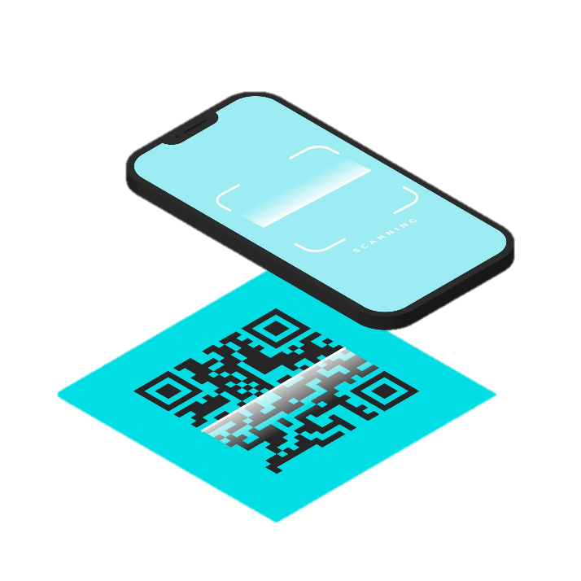
參與先導計劃的過程
目的
保護品牌價值
保障消費者健康
保證市場流通的產品品質

Slide 8
參與先導計劃的成效
防偽標誌原理
數碼防偽標籤是為產品設置一個唯一的編碼，好似是每一單品的身份證號，唯一的編碼，並把編碼存儲到一個穩定的資料庫中心，再建立電話，二維碼，網站等方式進行查詢，達到產品防偽的目的。

Slide 9
參與計劃的成效
鑒碼辯彩防偽技術
鑒碼辨彩防偽技術是一項基於數碼防偽技術基礎上，結合了創新的可變印刷工藝流程，以及與之配套的多重鑒別防偽查詢系統來實現，多重鑒別是一種高端升級防偽技術。該項技術的特點 : 仿造難度更高。
驗證流程為 : 判斷數碼、數碼顏色、二維碼顏色、數字顏色邏輯關係，顯示頁面與防偽標籤全部吻合時，判斷為正品，其他結果均為仿冒品。

Slide 10
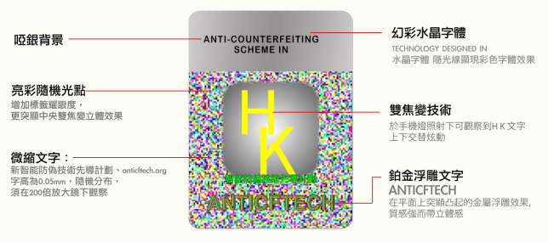
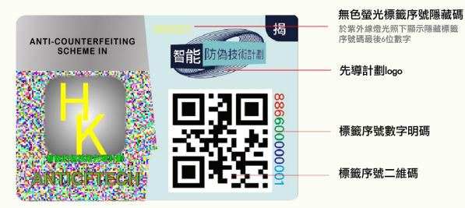
參與計劃的成效
加深對防偽技術的認識
了解最新的防偽技術的發展
加快公司產品的更新換代
開展防偽實踐

Slide 11
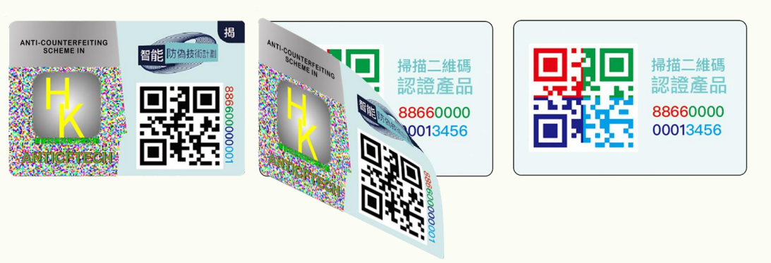

參與計劃後的感受
防偽標籤
防偽標籤易貼上
標簽粘力強 須留意貯存環境
揀選易賣假冒產品的網點
防偽標籤在產品位置的選定
標籤面積能否縮小

Slide 12
建議及期望
防偽措施會增加企業的成本，標簽及人工成本
防偽資助計划延伸，能夠繼續支援企業購買標籤
不採取進行防偽措施，以後打假更加費時費力，費用更高
希望創新科技署能夠開展第二階段與第三階段溯源追蹤及產品流向分佈先導計划的資助，使企業能夠利用大數據穩步發展。 企業現在必須為未來經濟騰飛準備，包括優化產品結構，調整經營模式，在產品設計及銷售鏈融入智能化設計，使產品更有競爭力。

Slide 13
謝謝！
Thank you!

